Slide 1



TRƯỜNG TIỂU HỌC SỐ 2 CÁT MINH
CHÀO MỪNG CÁC THẦY CÔ GIÁO
VỀ DỰ GIỜ THĂM LỚP 5A3
MÔN TIN HỌC
GIÁO VIÊN: NGUYỄN DANH NHÂN

Slide 3


Slide 4





KHỞI ĐỘNG
Hình 41 là một tấm thiệp chúc mừng sinh nhật. Theo em, có thể sử dụng những loại phần mềm nào sau đây để tạo ra tấm thiệp đó?
A. Phần mềm soạn thảo văn bản.
B. Phần mềm trình chiếu.
C. Phần mềm đồ hoạ.
D. Phần mềm luyện tập chuột.
Hình 41
Notes:
Các em vừa nghe bài hát sinh nhật, bài hát này hát vào dịp nào?
Trong dịp sinh nhật đó, em sẽ tặng bạn món quà gì?
Tuy mỗi bạn có những món quà khác nhau, nhưng để có món quà ấn tượng và ý nghĩa thì ta nên tự làm một tấm thiệp để chúc mừng bạn,
Đây là 1 tấm thiệp SN được thiết kế trên máy tính(chiếu hinh) và cho biết. Để tạo ra tấm thiệp như hình thì các em sử dụng phần mềm nào trong các phần mềm sau:
- GV tổng hợp kết quả, Phần mềm soạn thảo văn bản và phần mềm trình chiếu cũng có thể tạo ra được tấm thiệp có hình ảnh và lời chúc mừng. Tuy nhiên, sử dụng phần mềm đồ hoạ sẽ tạo được tấm thiệp một cách dễ dàng hơn, nhanh hơn và đẹp hơn.

Slide 5





TIN HOC 5
CHỦ ĐỀ 5. ỨNG DỤNG TIN HỌC
BÀI
LÀM QUEN VỚI
PHẦN MỀM ĐỒ HOẠ (tiết 1)
8A
Notes:
Ngoài việc soạn thảo văn bản hay tạo bài trình chiếu, máy tính còn giúp em thiết kế biểu tượng, tạo được những tấm thiệp chúc mừng năm mới, chúc mừng sinh nhật, … bằng phần mềm đồ hoạ. Vậy để tìm hiểu về chức năng cũng như cách sử dụng phần mềm đồ hoạ, chúng ta cùng đến với bài học hôm nay

Slide 6

Bài 8A: Làm quen với phần mềm đồ họa (tiết 1)
YÊU CẦU CẦN ĐẠT
Biết được phần mềm đồ họa và các công cụ
chính của phần mềm đồ họa
1
2
Sử dụng được một số công cụ cơ bản của
phần mềm đồ họa để tạo sản phẩm đơn giản.
Notes:
Đổi với bài này có yêu cầu cần đạt, thầy mời bạn 1 đứng lên đọc.
Thầy mời các em mở sách ra trang 37, để tìm hiểu phần mềm đồ họa, chúng ta cùng đi qua nội dung thứ nhất phần mềm đồ họa giúp em làm gì?

Slide 7
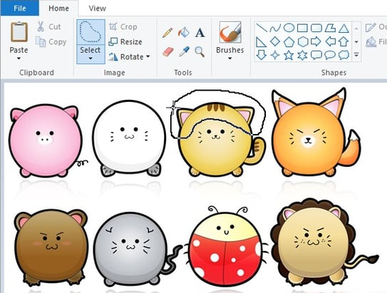
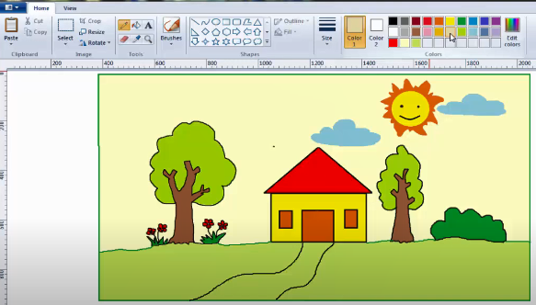
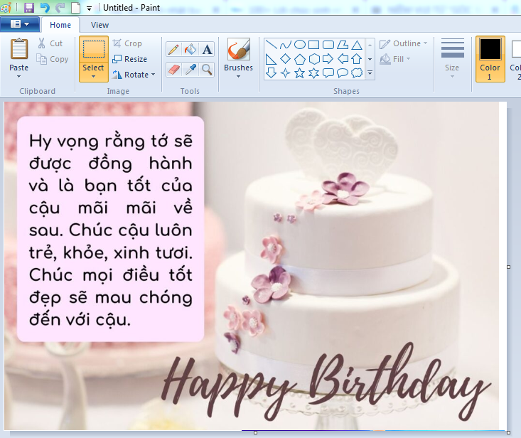
1 . Phần mềm đồ hoạ giúp em làm gì
Hình 1 Hình 2 Hình 3
Notes:
Em hãy quan sát các hình sau và cho biết phần mềm đồ họa giúp chúng ta làm gì?
- GV chọn 2 – 3 nhóm đại diện trình bày kết quả
- GV nhận xét nêu nội dung hộp kiến thức

Slide 8



Ghi nhớ
Phần mềm đồ hoạ cung cấp các công cụ giúp em vẽ hình, chỉnh sửa hình,... Tạo các sản phẩm đồ hoạ: Vẽ tranh, thiết kế biểu tượng, thiết kế thiệp chúc mừng,....(VD: tấm thiệp chúc mừng - Hình 41.)

Slide 9
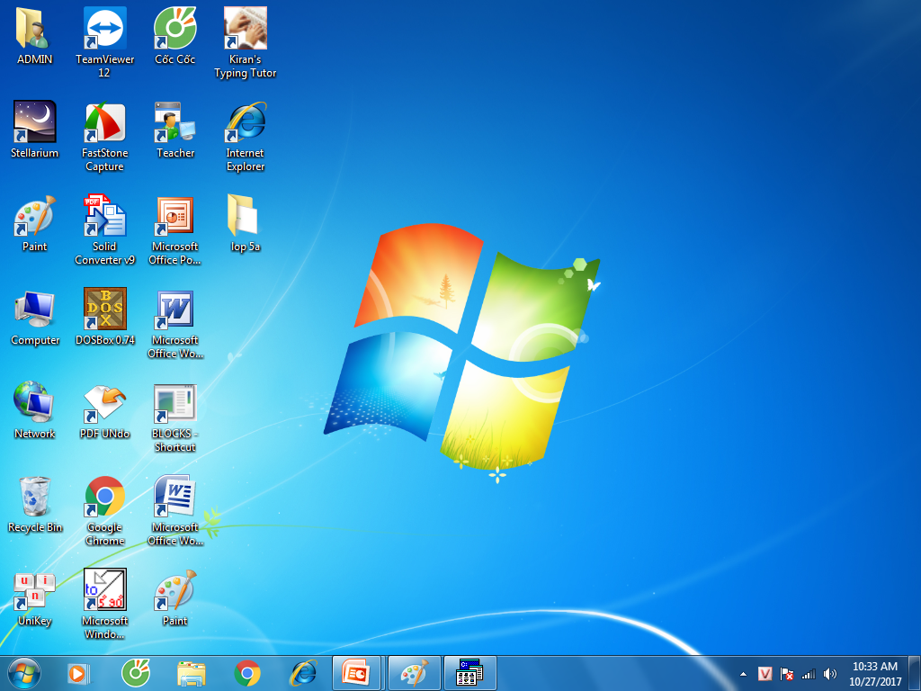
2. Làm quen với phần mềm
Phần mềm Paint
Notes:
Em hãy quan sát và mời 1 bạn lên bảng chỉ, đâu là biểu tượng phần mềm đồ họa và khởi động phần mềm.
- GV nhận xét

Slide 10
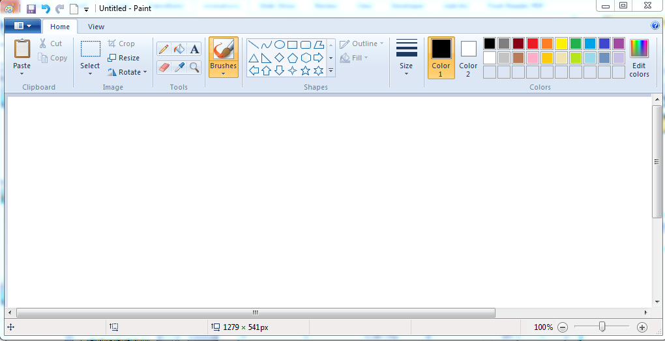
2. Làm quen với phần mềm
Hộp công cụ
Hộp màu
Trang vẽ
Em có nhận xét về giao diện phần mềm đồ hoạ, có những phần nào tương tự với các phần mềm mà em đã học?

Slide 11

2. Làm quen với phần mềm
Hộp công cụ
Hộp màu
Trang vẽ
Giao diện phần mềm paint có những phần tương tự với giao diện phần mềm soạn thảo: trang vẽ giống trang văn bản, công cụ và các nút
lệnh.

Slide 12
2. Làm quen với phần mềm
Hộp công cụ
Hộp màu
Trang vẽ
THẢO LUẬN NHÓM
Đọc nôi dung SGK tr.39, 40 quan sát giao diện đồ họa Paint trong Hình 42 và cho biết trong hộp công cụ và hộp màu có các thành phần nào?

Slide 13
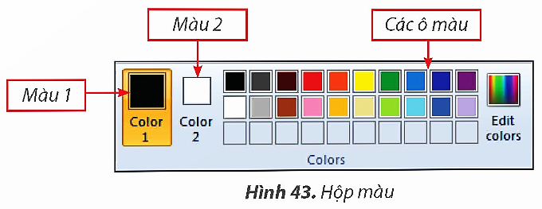
2. Làm quen với phần mềm
  • Hộp màu: màu 1 (dùng cho bút chì, bút vẽ, công cụ tô màu, đường viền của hình,…), màu 2 (dùng cho tẩy, màu của hình). Và các ô màu để chọn màu.
Notes:
Hoạt động nhóm 2: Quan sát trao đổi với bạn kể tên các nhóm hộp?
- Gv nhận xét

Slide 14
2. Làm quen với phần mềm
Hộp công cụ
Hộp màu
Trang vẽ
THẢO LUẬN NHÓM
Đọc nôi dung SGK tr.39, 40 quan sát giao diện đồ họa Paint trong Hình 42 và cho biết trong hộp công cụ và hộp màu có các thành phần nào?

Slide 15
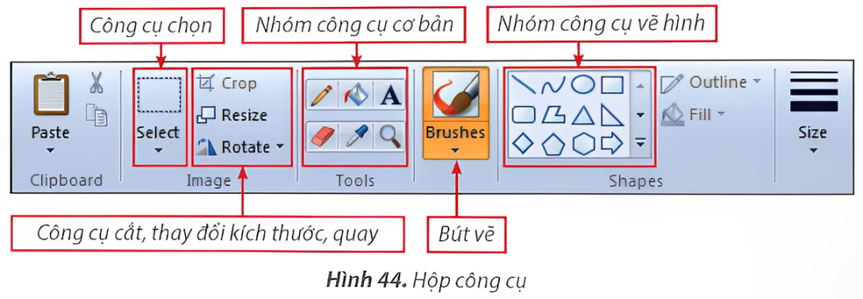
2. Làm quen với phân mềm
Notes:
Hoạt động nhóm 2: Quan sát trao đổi với bạn kể tên các nhóm hộp?
- Gv nhận xét

Slide 16
3
THỰC HÀNH LÀM QUEN VỚI CÁC CÔNG CỤ TRONG PHẦN MỀM ĐỒ HOẠ

Slide 17

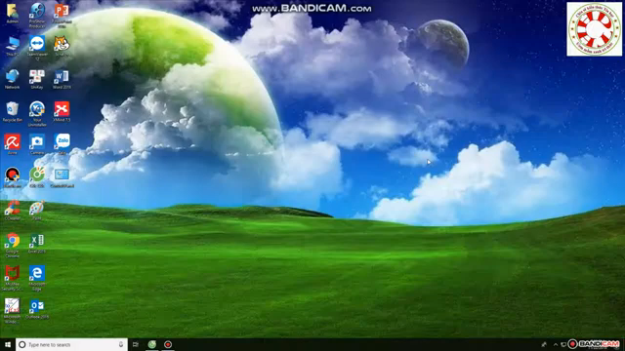

Đoạn video thực hiện
thao tác gì trên
phần mềm đồ họa?

Slide 18
Trò chơi: Ai sẽ được chọn

Slide 19










Câu 1: Đâu là biểu tượng của phần mềm Paint?
A.
B.
C.
D.

Slide 20
Câu 2: Phần mềm Pain giúp em làm gì?
A. Vẽ hình, chỉnh sửa hình
B. Làm toán
C. Chơi trò chơi
D. Làm tập làm văn

Slide 21
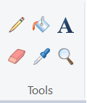
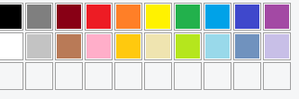

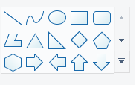
Câu 3: Đâu là hộp màu của phần mềm Paint?
A.
B.
C.
D.

Slide 22
Câu 4: Giao diện làm việc của phần mềm đồ họa
gồm các thành phần?
A. Hộp màu
B. Hộp công cụ
C. Trang vẽ
D. Cả A, B, C

Slide 23

Câu 5: Công cụ dùng để làm gì?
A. Tẩy
B. Vẽ Hình
C. Chọn hình để vẽ
D. Tô màu

Slide 24
CẢM ƠN VÀ
HẸN GẶP LẠI CÁC EM!

